Slide 1
8.16 meeting
Chen Lei

Slide 2
数据处理的整个流程
读入mhd文件
读入csv文件
train\test\val划分
根据划分结果，从图片中抽出

Slide 3
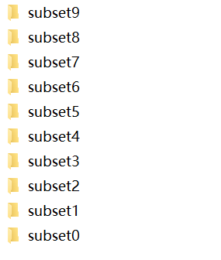
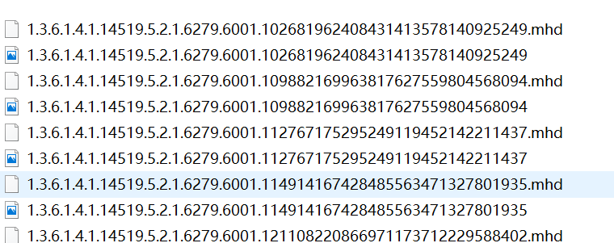
图像数据

Slide 4
使用SimpleITK库读取图像数据
sitk.ReadImage（）读取RAW文件
sitk.GetArrayFromImage（）将读取的图片信息转换为数组
可以对数组进行切片、索引操作

Slide 5
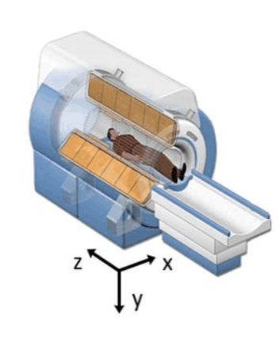
世界坐标系（voxel coordinates）
整个模型只有一个世界坐标来定义位置与方向，在这个坐标系中，整个模型被定位，比如仪器的各个部分，病人
一个人站在磁共振设备当中，进行逐点扫描。其三个坐标轴分别称为Axial、Coronal、Sagittal。

Slide 6
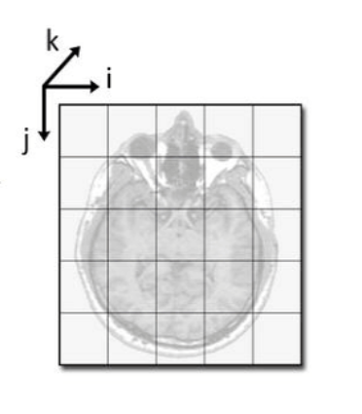
体素坐标系
规定图片左上角为坐标原点,向右为i轴正方向,向下为j轴正方向,向后为k轴正方向
两个重要的参数，origin和spacing
origin=sitk.GetOrigin(),是体素坐标的原点在世界坐标的位置spacing=sitk.GetSpacing()表示每个像素的实际距离间隔

Slide 7
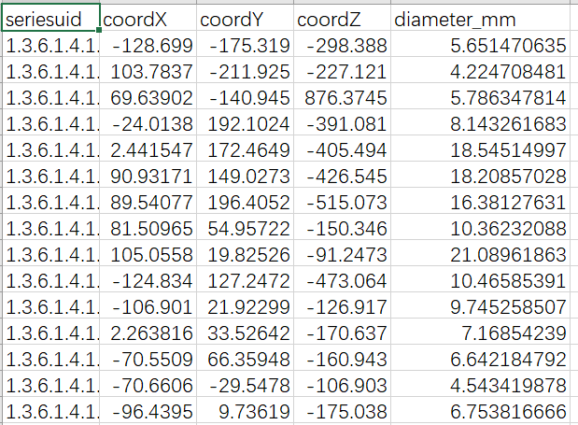
annotation-结节检测的标准数据

Slide 8
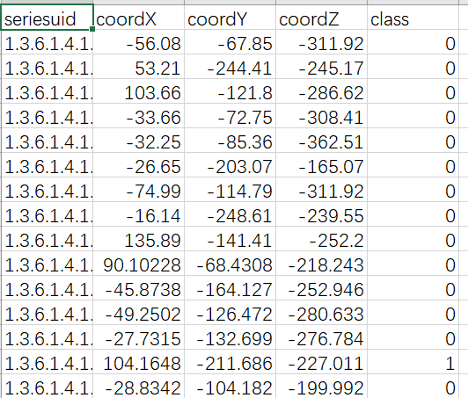
candidates-减少假阳性数据
negative: 0 for non-nodule
positive: 1 for nodule

Slide 9
对csv数据进行操作
pd.read_csv() 读取csv文件，返回一个DataFrame格式数组
positive=candidates[candidates[‘class’]==1] 有结节
negative=candidates[candidates[‘class’]==0] 无结节
以上都作为train-labels

Slide 10
世界坐标和体素坐标的转化
VoxelCoord = | WorldCoord-Origin | / Spacing
VoxelCoord浮点数转化为整型

Slide 11
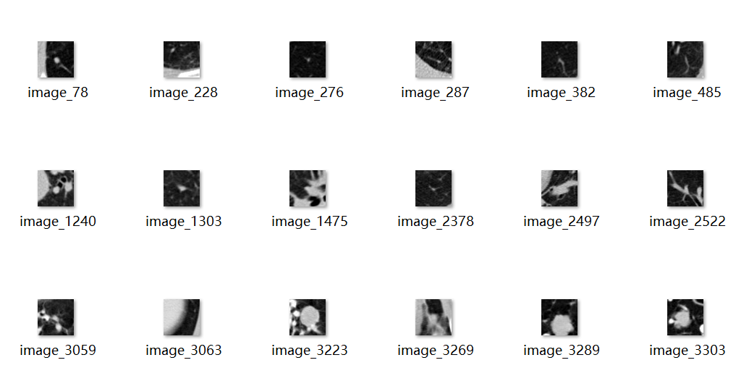
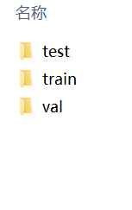
数据集分类

Slide 12
构造train-test-val数据分类
构造positive:negative=3:5数据
negative=np.random.choice(negatives, len(positives)*5)
positive不变，但是每一个positive要旋转90°，180°
rotate(positive, 90, reshape = False)
使用train_test_split()函数进行划分

Slide 13



类别数据不均衡问题
原图
旋转90°
旋转180°

Slide 14
疑问
识别到的是结节，不能识别到疾病(如结核、肺癌)，如何识别特定疾病？
搭建一个GitHub平台

